Slide 1



Здоровьесберегающие технологии в начальной школе и пути их реализации
Цыганская Галина Александровна
Бобкова Елена Александровна
учителя начальных классов
БОУ СОШ № 10 МО Динской район
ст. Васюринской

Slide 2
«Забота о здоровье – это важнейший труд воспитателя»
В.А.Сухомлинский
Здоровье – бесценный дар, который преподносит человеку природа.На бытовом уровне понятием "здоровье” обозначают обычно отсутствие болезни.
Согласно официальному определению Всемирной Организации Здравоохранения,
здоровье – это физическое, психическое и социальное благополучие.

Slide 3
Здоровьесберегающие технологии – это:
1. Условия обучения ребёнка в школе (отсутствие стресса, адекватность требований, адекватность методик обучения и воспитания);
2. Рациональная организация учебного процесса (в соответствии с возрастными, половыми, индивидуальными особенностями и гигиеническими требованиями);
3. Соответствие учебной и физической нагрузки возрастным особенностям ребёнка;
4. Необходимый, достаточный, рационально организованный двигательный режим.

Slide 4
ЦЕЛЬ здоровьесберегающих образовательных технологий обучения:
Обеспечить школьнику возможность сохранения здоровья за период обучения в школе.
-Научить использовать полученные знания в повседневной жизни.
- Сформировать у обучающихся необходимые знания , умения и навыки здорового образа жизни.

Slide 5

Необходимым компонентом здоровьесберегающих технологий является включение в структуру урока:
- физминуток
- пальчиковых игр
- кинезиологических приёмов
- гимнастики для глаз
- дыхательных упражнений
- релаксации

Slide 6
Использование различных двигательных упражнений позволяет решить несколько задач:
способствуют повышению речевой активности
развивает речевые умения и навыки
снимает напряжение, восстанавливает работоспособность
активизирует познавательный интерес
улучшает концентрацию внимания, снижает трудности переключения с одного вида деятельности на другой

Slide 7
Физминутки
Естественный элемент урока в начальных классах, который обусловлен физиологическими потребностями в двигательной активности детей. Они помогают снять статическое утомление различных мышц, ослабить умственное напряжение, снять зрительное утомление.

Slide 8
Рекомендации для учителя:
Учитель должен:
Проводить физкультминутки, находясь в хорошем настроении;
Обладать педагогическим тактом;
Владеть высокой двигательной культурой и образно показывать упражнения;
Уметь сочетать движения с музыкальным ритмом;
Знать основы терминологии физических упражнений

Slide 9
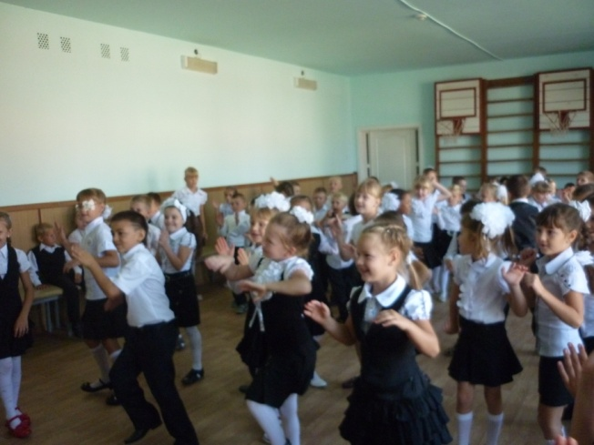
Утренняя гимнастика

Slide 10
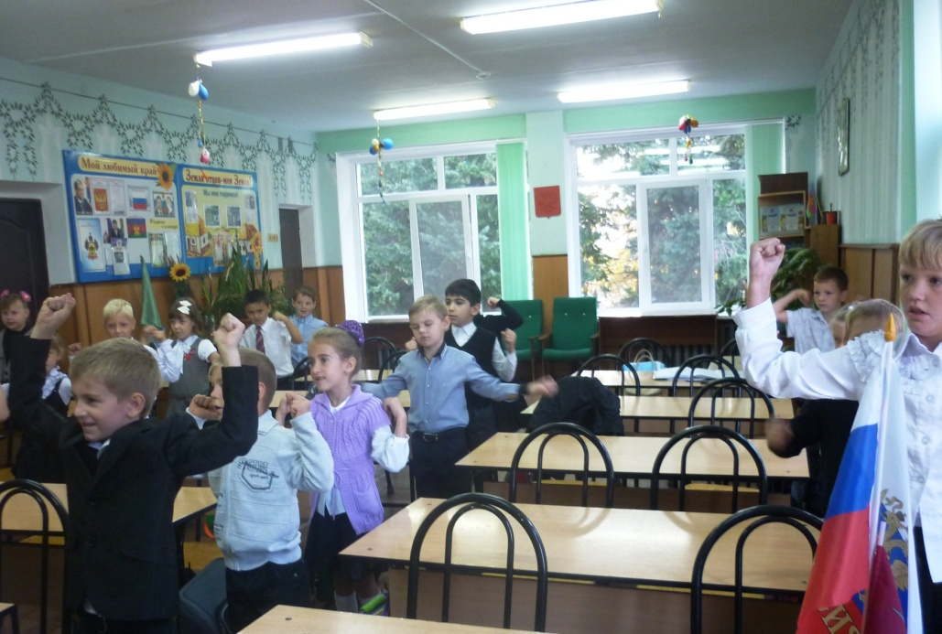
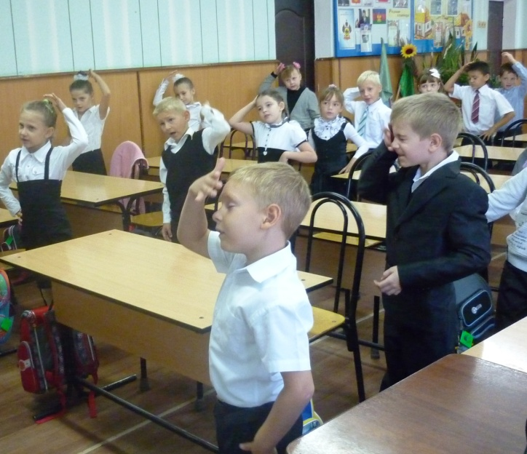
Двигательная гимнастика

Slide 11
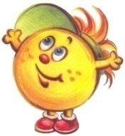
Дыхательная гимнастика
Правильное дыхание очень важно для развития речи, оно влияет на звукопроизношение, артикуляцию и развитие голоса. Дыхательные упражнения помогают выработать диафрагмальное дыхание, а также продолжительность, силу и правильное распределение выдоха.

Slide 12
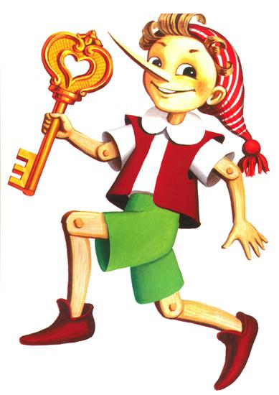

Физкультминутка
Буратино потянулся,
Раз - нагнулся,
Два - нагнулся,
Руки в стороны развел,
Видно, ключик не нашел.
Чтобы ключ ему достать,
Надо на носочки встать.
Крепче Буратино стой,
Вот он – ключик золотой!

Slide 13
«Рука – вышедший наружу мозг», - писал Кант
Руки развиваем - в школе успеваем
Известный педагог В.А.Сухомлинский сказал: «Истоки способностей и дарований детей – на кончиках пальцев».

Slide 14
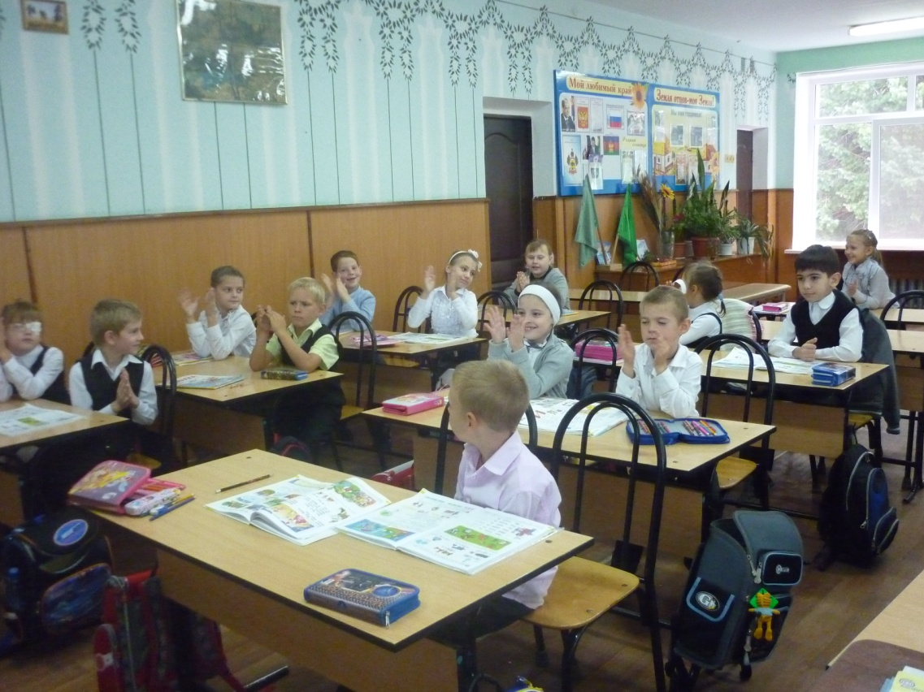
Пальчиковая гимнастика

Slide 15
Этот пальчик – маленький,
Мизинчик удаленький .
Безымянный – кольцо носит,
Ни за что его не бросит.
Ну, а этот – средний, длинный.
Он как раз посередине.
Этот указательный,
Пальчик замечательный.
Большой палец, хоть не длинный,
Среди пальцев самый сильный.

Slide 16
кинезиологические приёмы
особенно важны для детей, имеющих трудности для адаптации и усвоения программного материала.
Кинезиологические упражнения способствуют улучшению почерка, т.к. развивают мелкую моторику рук, позволяют улучшить внимание, память, пространственные представления, повышают работоспособность, снижают утомляемость, активизируют познавательные процессы и повышают способность к произвольному контролю

Slide 17
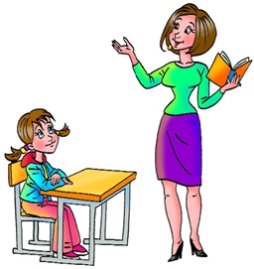
Гимнастика для глаз
Зрительная гимнастика используется:
- для улучшения циркуляции крови и внутриглазной жидкости глаз;
- для укрепления мышц глаз
- для улучшения аккомодации

Slide 18
Как же сделать гимнастику для глаз интересной???
Только играть!!!

Slide 19
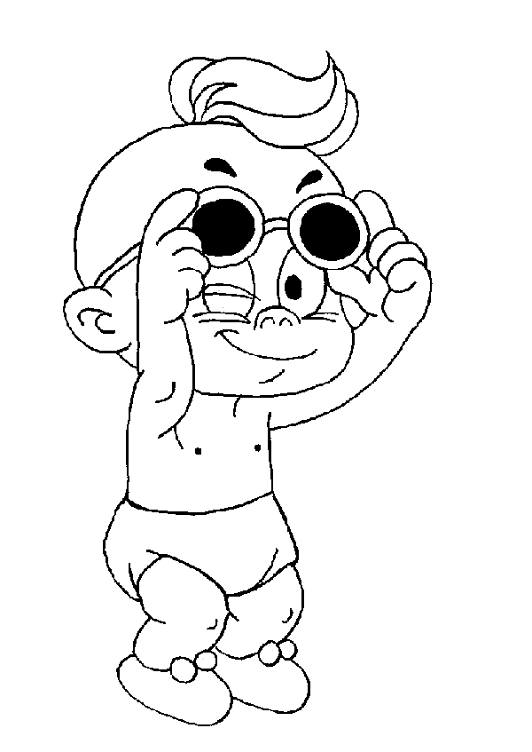
В пятницу мы не зевали
Глаза по кругу побежали.
Остановка, и опять
В другую сторону бежать
Поднять глаза вверх,
вправо, вниз, влево и вверх;
и обратно: влево, вниз,
вправо и снова вверх;
(совершенствует сложные
движения глаз)

Slide 20
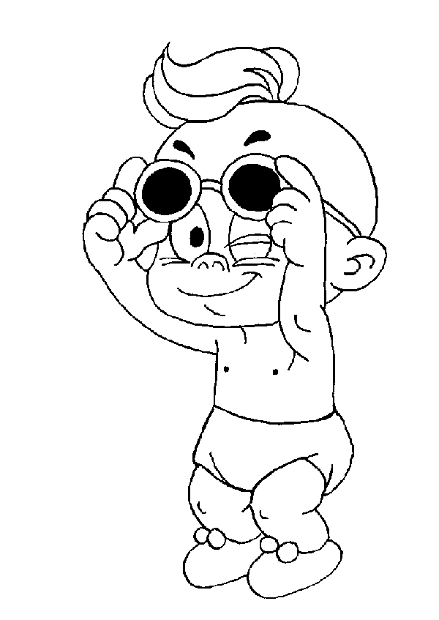
Во вторник часики глаза,
Водят взгляд туда – сюда,
Ходят влево, ходят вправо
Не устанут никогда.
Повернуть глаза в правую
сторону, а затем в левую,
голова неподвижна; (снимает
глазное напряжение).

Slide 21
Рекомендации по проведению дыхательной гимнастики
Перед проведением дыхательной гимнастики необходимо вытереть пыль в помещении и проветрить его;
Дыхательную гимнастику не рекомендуется проводить после плотного ужина или обеда;
Упражнения рекомендуется выполнять в свободной одежде, которая не стесняет движения;
Необходимо следить за тем, чтобы во время выполнения упражнений не напрягались мышцы рук, шеи, груди.

Slide 22
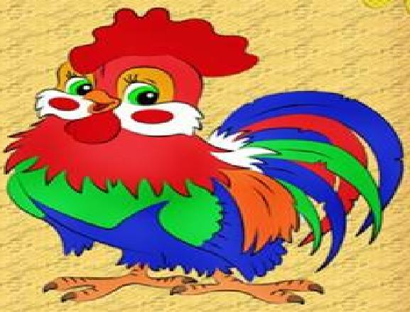
«ПЕТУХ»
Крыльями взмахнул петух
Всех нас разбудил он вдруг.
Встать прямо, ноги врозь, руки опустить. Поднять руки в стороны,
а затем хлопать ими по бедрам. Выдыхая, произносить «ку-ка-ре-
ку». Повторить 5—6 раз.

Slide 23
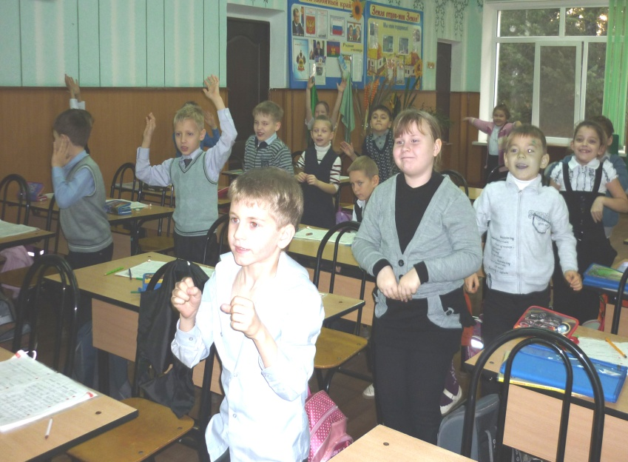
Дыхательная гимнастика

Slide 24
Релаксация
это сильное расслабление мышц организма, сопровождающееся удалением нервного напряжения.
Цель релаксации — снять умственное напряжение, дать детям небольшой отдых, вызвать положительные эмоции, хорошее настроение, что ведет к улучшению усвоения материала.

Slide 25
«Водопад»
Это необычный водопад. Вместо воды на вас струится мягкий белый свет.
Белый свет течёт по вашим плечам, затылку и помогает им стать мягкими и расслабленными. Свет течёт по груди, по животу. Вы чувствуете как они расслабляются, и вы сами собой, без всякого усилия, можете глубже вдыхать и выдыхать.
Это позволяет вам ощущать себя очень расслаблено и приятно. И с каждым вдохом и выдохом вы наполняетесь свежими силами.
Теперь мысленно поблагодарите этот водопад света за то, что он вас чудесно расслабил…

Slide 26
Вставки о здоровье на уроках

Slide 27
Динамические паузы

Slide 28
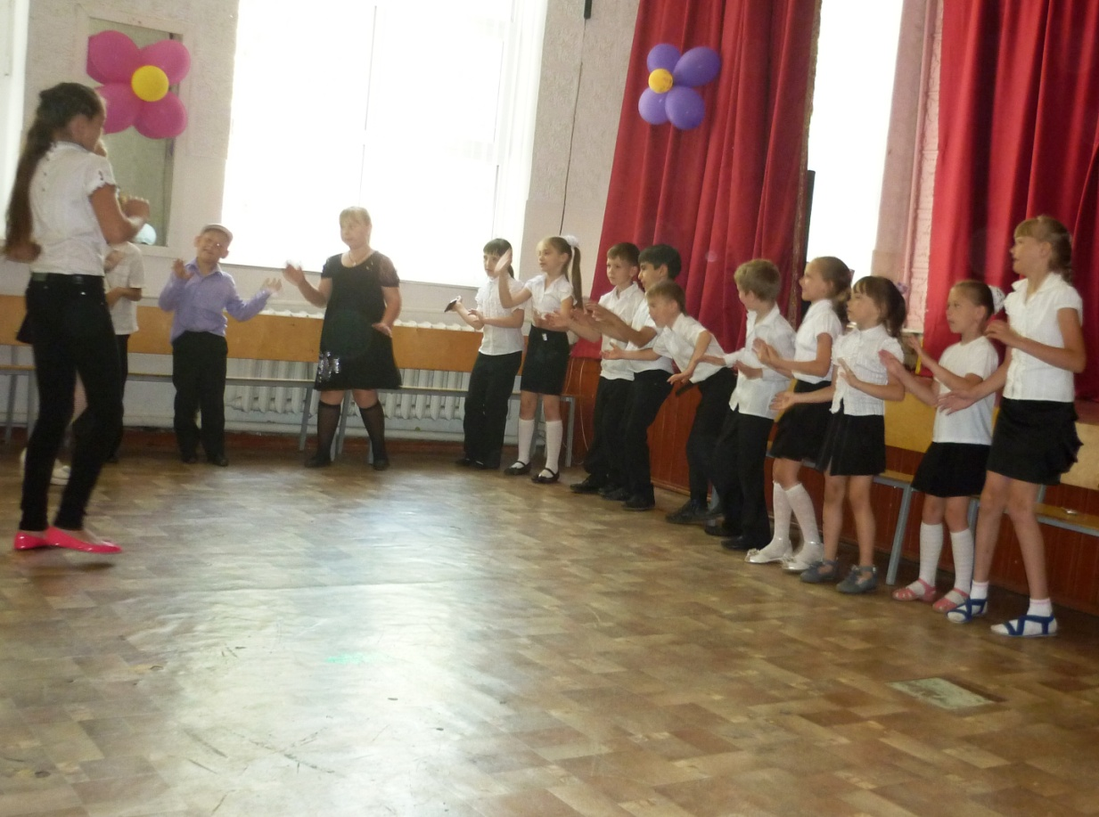
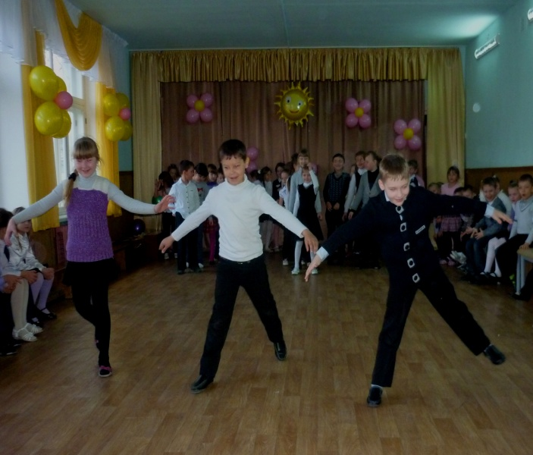
Весёлые переменки

Slide 31
Основной целью моей работы в русле педагогики здоровья стало формирование здоровьесберегающего образовательного пространства, отвечающего медицинскому и педагогическому принципу: «Не навреди!»
Здоровье так же заразительно, как и болезнь.
«Заразить здоровьем» - вот цель моей работы .

Slide 32

Ж.-Ж.Руссо
«Чтобы сделать ребёнка умным и рассудительным, сделайте его крепким и здоровым».

Slide 33

ЖЕЛАЕМ
УДАЧИ И ЗДОРОВЬЯ!

